Slide 1

Septiembre 2025
DEFINICIÓN
PROPUESTA APT
Plataforma de Gestión de Ingreso de Vehículos al Taller – PepsiCo Chile
Gonzalo Pérez
Dilan Olivos
Franchesca Villegas

Slide 2
Sobre el Proyecto
OBJETIVO GENERAL
Desarrollar una página web que permita a los trabajadores del taller gestionar de manera eficiente y centralizada el ingreso de vehículos, optimizando tiempos, mejorando la comunicación y asegurando la trazabilidad de la información.

Slide 3
OBJETIVOS ESPECIFICOS
La web permite al trabajador registrar y controlar el ingreso de vehículos.
01
La web permite al trabajador actualizar en tiempo real el estado, le permite pausarlo de ser necesario.
02
La web permite al trabajador comunicarse mediante la misma según se necesite .
03
La web generará la documentación de forma automática y permitirá al trabajador generar reportes para la toma de decisiones.
04

Slide 4
RELACIÓN
Perfil de egreso e intereses profesionales
Este proyecto requiere una solución informática, siendo un problema real, que busca innovar un proceso que la empresa realiza actualmente de manera manual.
Además abarca varias áreas de nuestros intereses profesionales, desde gestión de proyectos, hasta desarrollo backend y frontend.

Slide 5
METODOLOGÍA
01
Tradicional
02
Evidencias
Pues permite y requiere una gran cantidad de evidencias para ir documentando nuestro progreso.
Además se ajusta a la poca disponibilidad que tenemos de contactar al cliente.
Documentos de desarrollo de software (ERS, matriz de riesgos, etc.).
Mockups.
Código fuente de la web.
Bases de datos y sus respectivos scripts.

Slide 6
PLAN DE TRABAJO
PRIMERA FASE
SEGUNDA FASE
TERCERA FASE
Comprende de las semanas 1 a la 4, donde se define el proyecto APT a realizar.
Comprende de las semanas 5 a la 15, donde se irá desarrollando el proyecto, desde documentación al desarrollo de la web en sí, se mostrará un avance durante la semana 10.
Comprende de las semanas 16 a 18, donde se pulirá los detalles del proyecto y se prepará para presentarlo frente a la comisión.
01
02
03

Slide 7
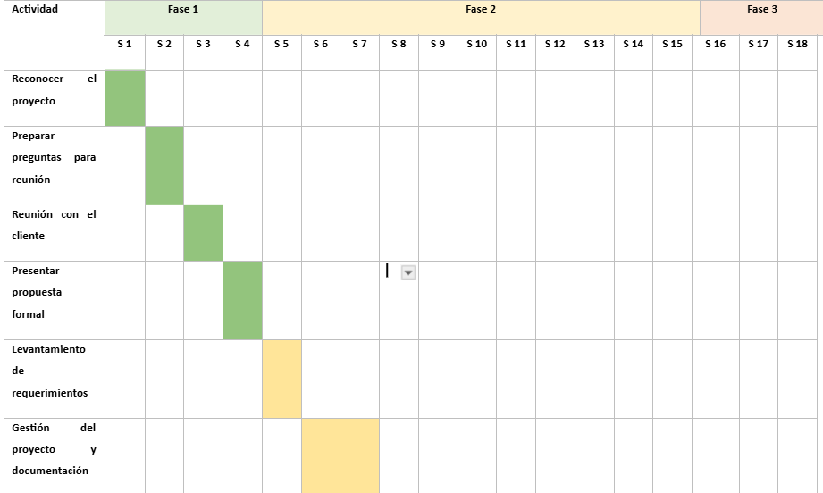
CRONOGRAMA

Slide 8
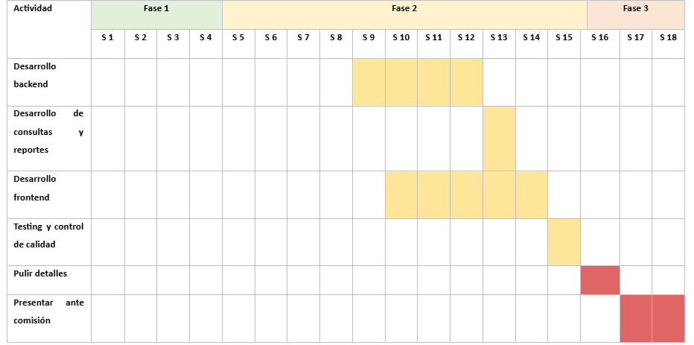
CRONOGRAMA

Slide 9
FACTIBILIDAD
Consideramos el proyecto factible, pues contamos con alrededor de 11 semanas de desarrollo, el alcance es razonable, y consideramos tener buen dominio de las competencias que aborda por lo visto durante el transcurso de la carrera.
Además será desarrollado con programas de libre acceso, por lo que el tema económico tampoco será un problema.

Slide 10
Septiembre 2025
MUCHAS
GRACIAS
Gonzalo Pérez
Dilan Olivos
Franchesca Villegas

